Slide 1
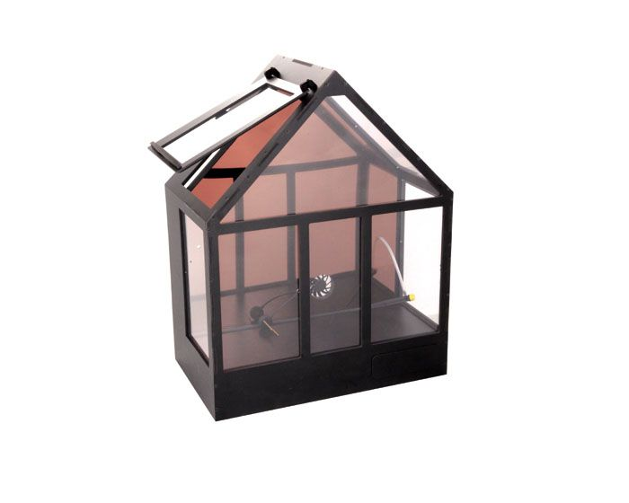
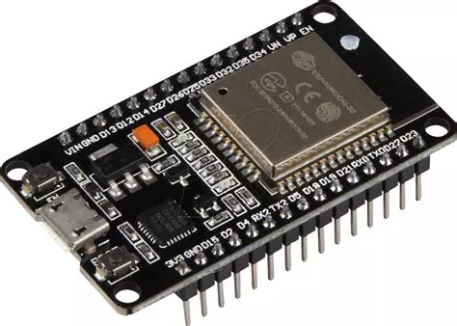
Partie Personnelle

Slide 2
Sommaire
1. Présentation de l’ESP32 et de son rôle.
2. Présentation des différents capteurs
3. Présentation des Actionneurs
4. Diagrammes de Séquence
5. Conclusion

Slide 3
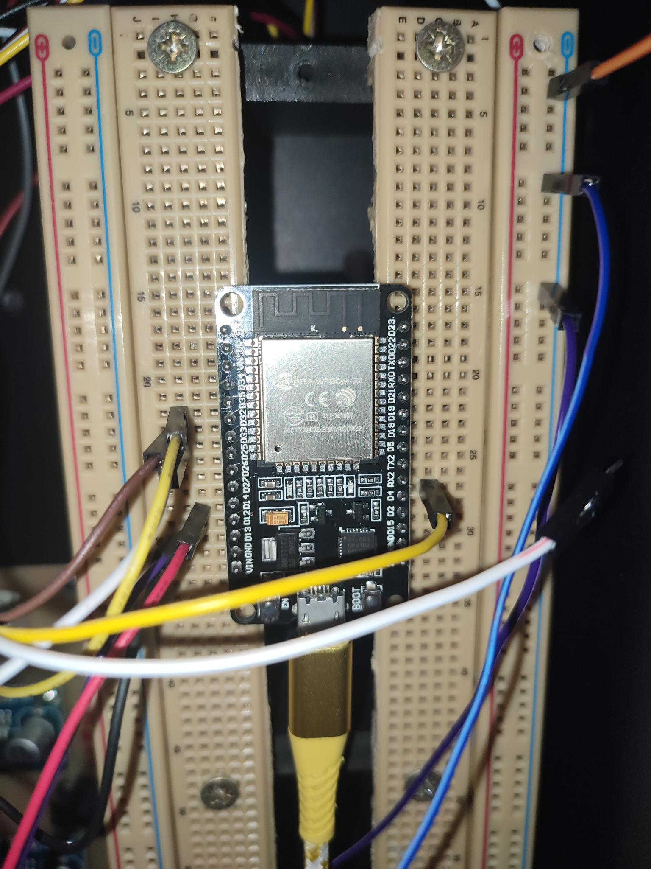
L’ESP32
L’esp32 En situation :
Rôles :
- Récupérer les données
- Réguler la serre
- Point d’accès
- Page d’envoi des informations

Slide 4
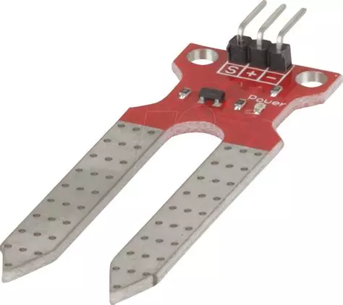
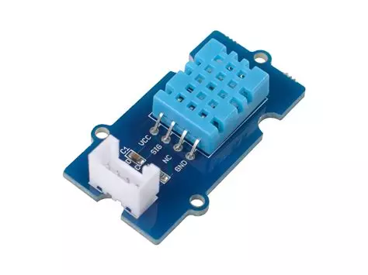
les Capteurs
Capteur d’hygrometrie
et temperature
Récupère l’hygrométrie (humidité de l’air)
Récupère la température de la serre
Capteur d’humidite
Récupère l’humidité du sol.

Slide 5
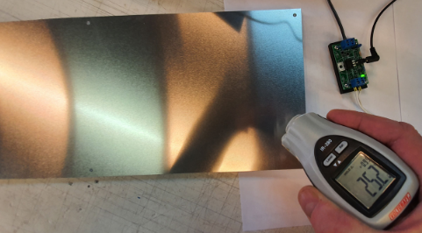

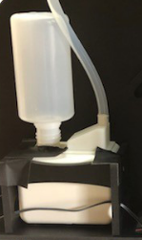
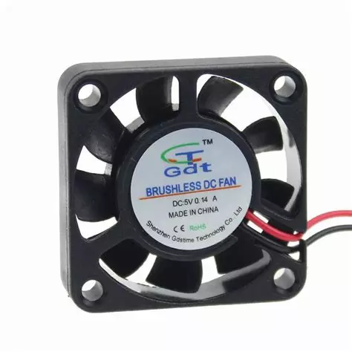
Les différents actionneurs
Plancher chauffant
Pompe Brumisateur
Ventilateur

Slide 6
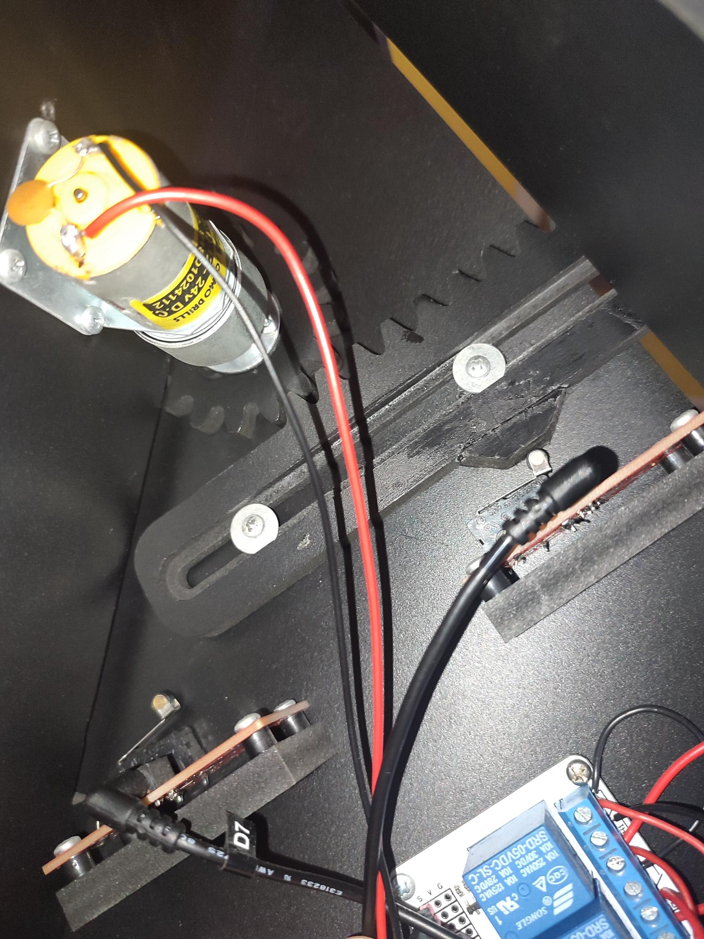
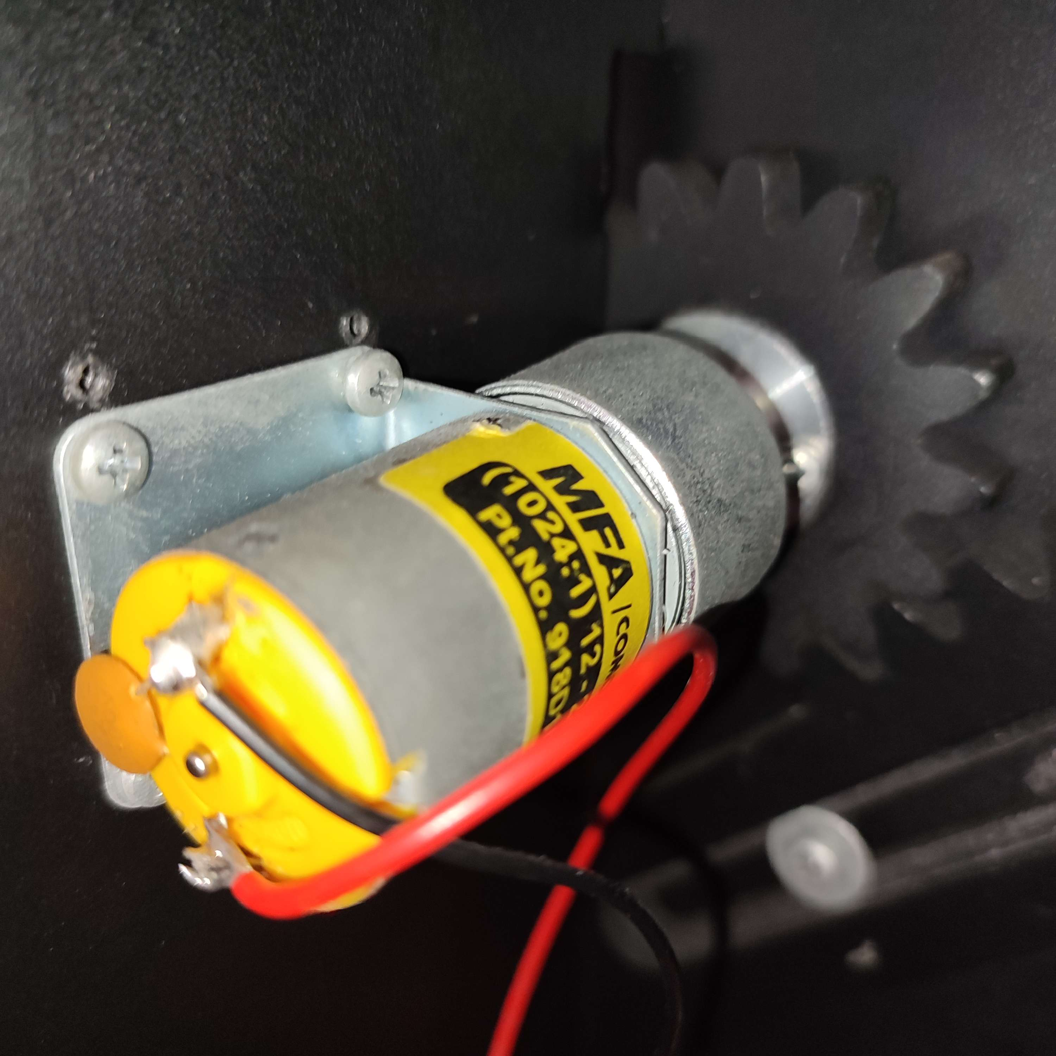
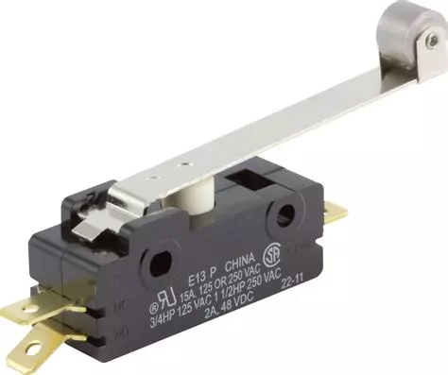
Cas particulier :
Moteur et Microrupteurs
Moteur
Les moteurs et les microrupteurs installées dans la serre :
Microrupteur

Slide 7
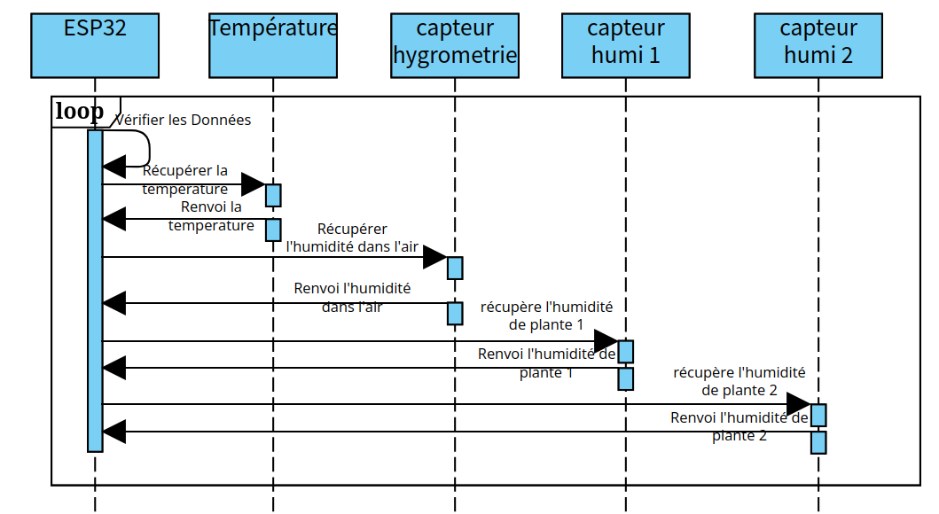
Diagramme de Séquence : boucle de récupération des donénes

Slide 8
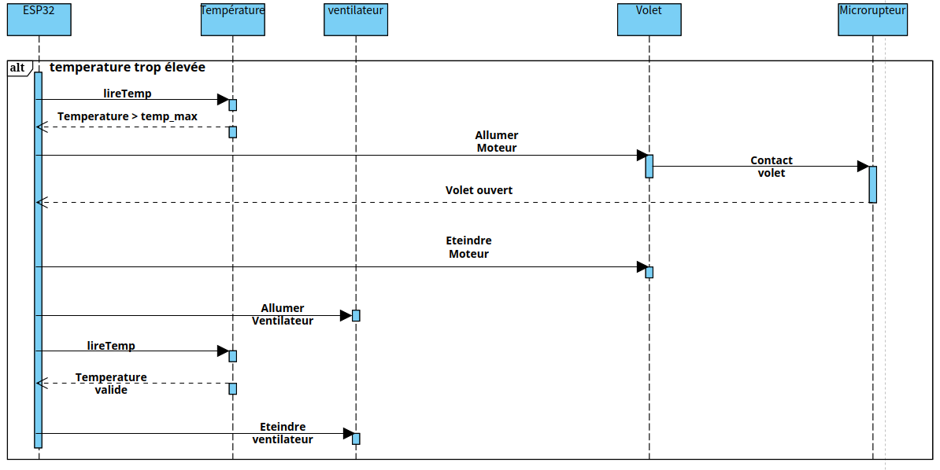
Cas particulier : température élevée

Slide 9
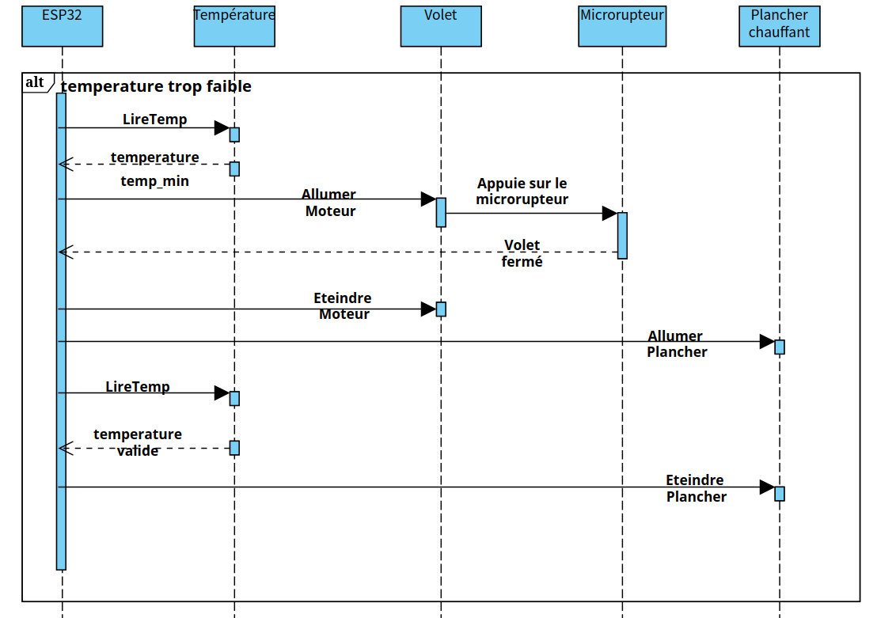
Cas particulier : température faible

Slide 10
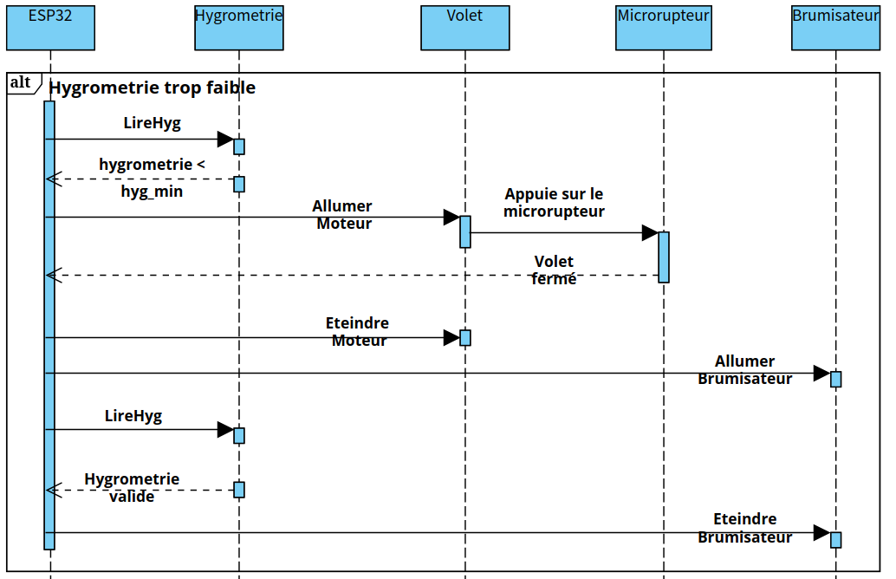
Cas particulier : hygrométrie faible

Slide 11
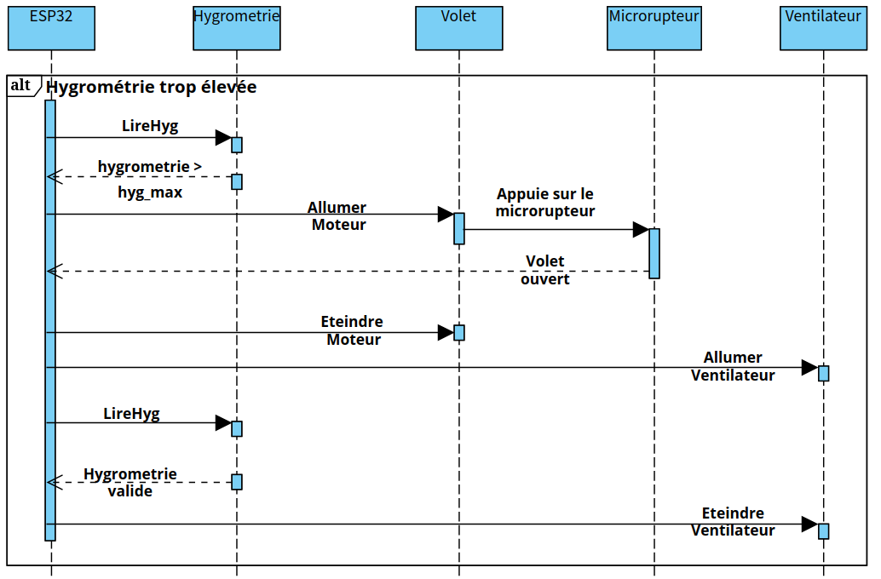
Cas particulier : hygrométrie élevée

Slide 12
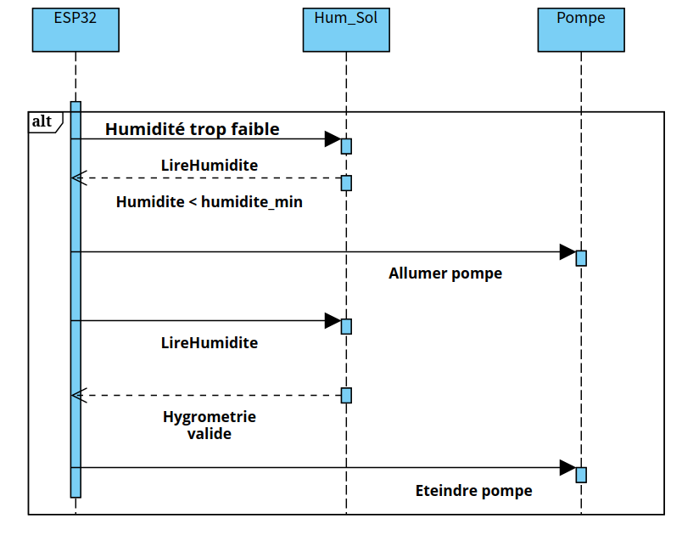
Cas particulier : humidité faible

